Slide 1
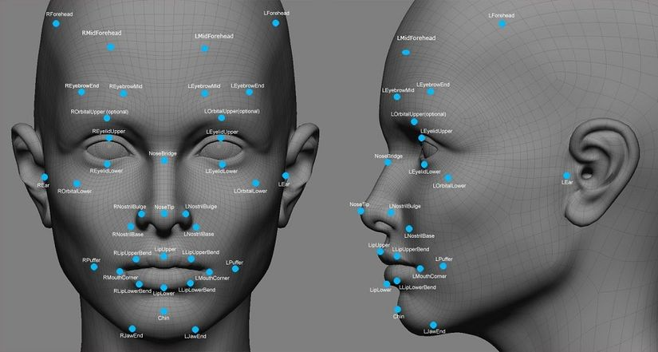
KHẢO SÁT ĐỀ TÀI
Chương 1: Giới thiệu
Chương 2: Tổng quan về nhận diện biểu cảm khuôn mặt
Chương 3: Các phương pháp và công nghệ hiện tại
Chương 4: Ứng dụng và thách thức
Chương 5: Kết luận và định hướng nghiên cứu

Slide 2

Nghiên cứu Nhận Diện Biểu Cảm Khuôn Mặt
Báo cáo này khảo sát lĩnh vực nghiên cứu nhận diện biểu cảm khuôn mặt, một bài toán quan trọng trong thị giác máy tính. Mục tiêu là nhận diện các trạng thái cảm xúc như vui, buồn, tức giận từ hình ảnh. Các phương pháp từ truyền thống đến hiện đại được phân tích, cùng với sự phát triển của công nghệ và dữ liệu lớn.
Báo cáo cũng đề cập đến các ứng dụng thực tiễn như giao tiếp người-máy, y tế, giáo dục, đồng thời chỉ ra những thách thức như độ chính xác trong điều kiện thực tế và sự đa dạng văn hóa. Cuối cùng, các hướng nghiên cứu tiềm năng được đề xuất, bao gồm tích hợp đa phương thức và cải thiện dữ liệu huấn luyện.

Slide 3
Tổng quan về Nhận Diện Biểu Cảm Khuôn Mặt
Định nghĩa
Ý nghĩa
Tập dữ liệu
Nhận diện biểu cảm khuôn mặt (FER) là một bài toán trong thị giác máy tính nhằm phân loại các trạng thái cảm xúc cơ bản của con người, chẳng hạn như vui, buồn, tức giận, ngạc nhiên, sợ hãi, ghê sợ và trung lập, dựa trên dữ liệu hình ảnh tĩnh.
FER mang ý nghĩa lớn trong việc kết nối con người với máy tính, giúp các hệ thống thông minh hiểu và phản hồi theo trạng thái tâm lý của người dùng. Theo Li và Deng (2020), FER đã trở thành một lĩnh vực nghiên cứu nổi bật nhờ sự phát triển của học sâu.
Một số tập dữ liệu nổi bật bao gồm FER2013 (35,000 ảnh, 7 lớp), AffectNet (1 triệu ảnh, 8 lớp), và RAF-DB (ảnh thực tế). Mollahosseini et al. (2019) chỉ ra rằng dữ liệu thực tế thường thiếu sự đa dạng về độ tuổi, giới tính và văn hóa.

Slide 4
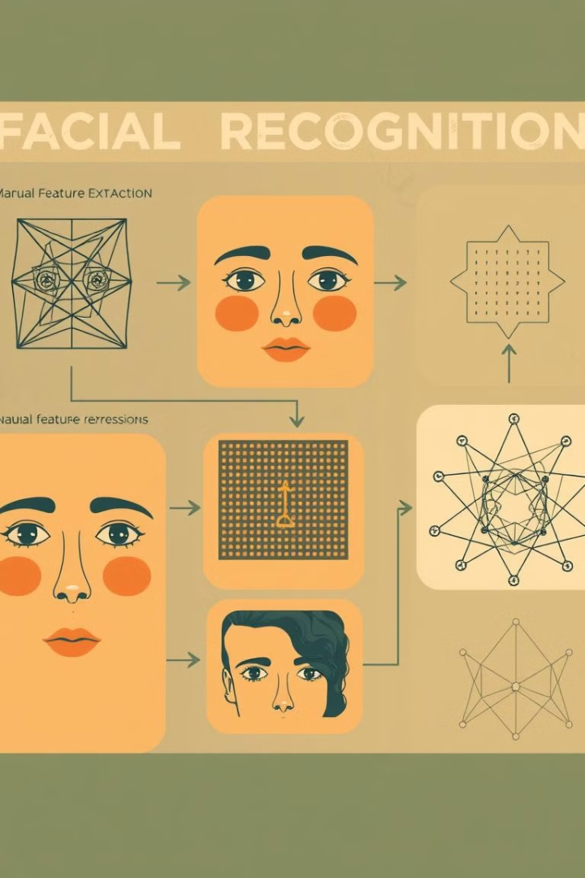


Phương pháp Nhận Diện Biểu Cảm Khuôn Mặt
Phương pháp truyền thống
Dựa trên trích xuất đặc trưng thủ công và học máy, như HOG kết hợp SVM hoặc LBP với Random Forest/AdaBoost. Georgescu et al. (2019) đạt độ chính xác 65% trên FER2013 bằng HOG+SVM.
Phương pháp học sâu
Sử dụng CNN để tự động trích xuất đặc trưng, loại bỏ thiết kế thủ công. Zhang et al. (2019) đạt 74% trên FER2013 với CNN không gian-thời gian, trong khi VGG16/ResNet tinh chỉnh đạt trên 90% trên AffectNet (Li & Deng, 2020).

Slide 5



Ứng dụng của Nhận Diện Biểu Cảm Khuôn Mặt
Giao tiếp người-máy
FER giúp nâng cao trải nghiệm người dùng trong các hệ thống trî tuệ nhân tạo, như trợ lý ảo, robot tương tác, và các giao diện người-máy có khả năng đáp ứng theo tâm trạng của người dùng.
Y tế và sức khỏe tâm thần
FER hỗ trợ phát hiện các rối loạn tâm lý như trầm cảm, lo âu bằng cách phân tích biểu cảm khuôn mặt. Các hệ thống AI trong y tế có thể hỗ trợ bác sĩ đánh giá tấm trạng bệnh nhân.
Giáo dục
FER giúp đánh giá sự chú ý và mức độ tiếp thu kiến thức của học sinh, hỗ trợ giảng dạy trực tuyến hiệu quả hơn.

Slide 6

Thách thức trong Nhận Diện Biểu Cảm Khuôn Mặt
Độ chính xác
Sự đa dạng văn hóa
Dữ liệu có nhãn
Biểu cảm có thể bị ảnh hưởng bởi ánh sáng, góc nhìn, cảm xúc phức tạp và cừ động khuôn mặt.
Biểu cảm khuôn mặt có thể được biểu đạt khác nhau từng văn hóa, điều này gây khó khăn cho các mô hình tổng quát hoá.
Gán nhãn chính xác cho dữ liệu biểu cảm là quá trình tốn kém.

Slide 7
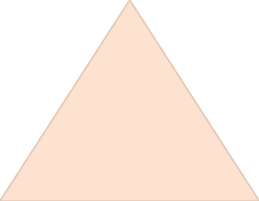


Định hướng Nghiên cứu Tương Lai
Tích hợp đa phương thức
1
Kết hợp FER với nhận diện giọng nói và sinh trắc học để tăng độ chính xác.
Cải thiện dữ liệu huấn luyện
2
Xây dựng tập dữ liệu lớn, cân bằng về giới tính, độ tuổi và văn hóa.
Mô hình nhẹ và tối ưu
3
Phát triển mạng nơ-ron gọn nhẹ nhưng vẫn đảm bảo hiệu suất cao.

Slide 8
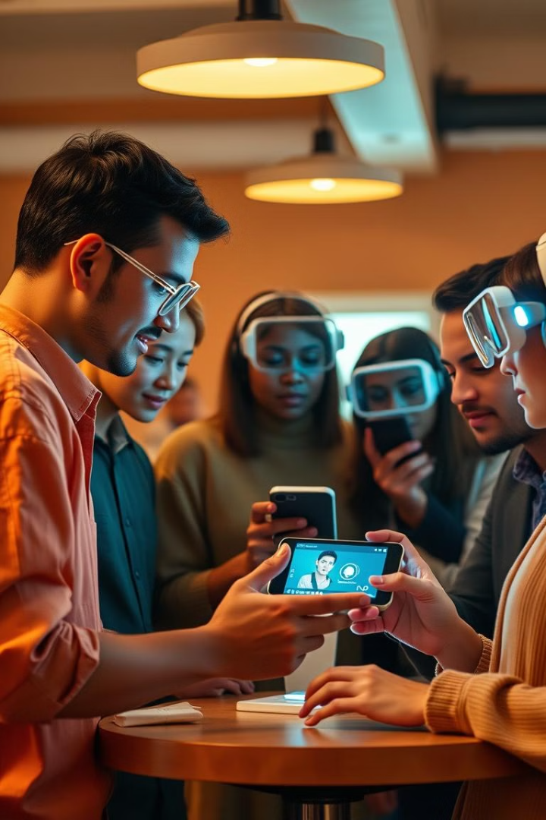
Kết luận
FER là một lĩnh vực đang phát triển mạnh với nhiều tiềm năng ứng dụng, từ giao tiếp người-máy đến y tế và giáo dục. Dù đã có nhiều tiến bộ nhờ học sâu, FER vẫn đối mặt với thách thức về dữ liệu đa dạng, điều kiện thực tế và chi phí tính toán.
FER không chỉ là một bài toán kỹ thuật mà còn đóng vai trò quan trọng trong cách con người tương tác với công nghệ thông minh trong tương lai. Nghiên cứu có thể tập trung vào các hướng như tích hợp đa phương thức, cải thiện dữ liệu huấn luyện, và mô hình nhẹ và tối ưu.

Slide 9
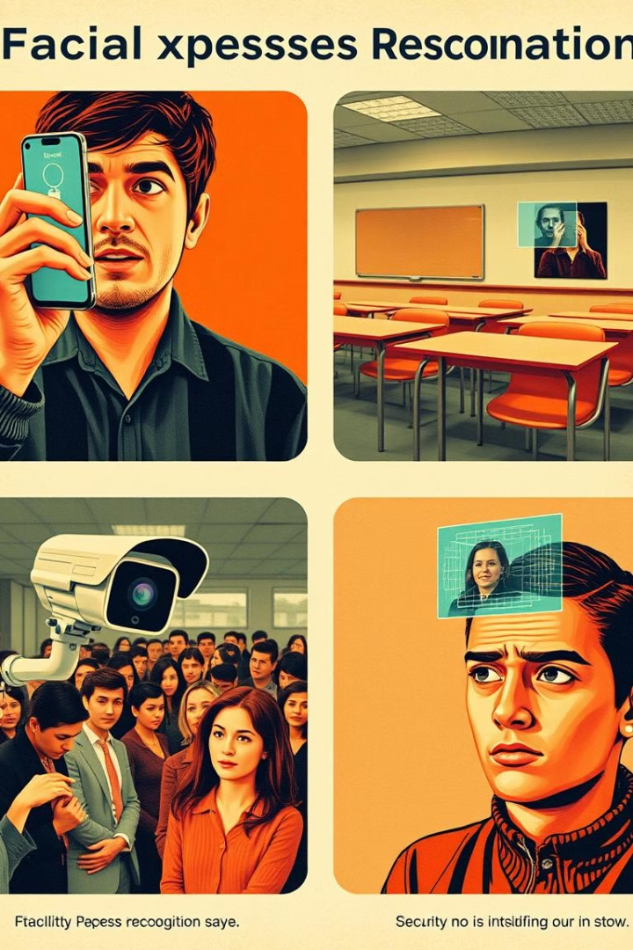
Tóm tắt
Ứng dụng
Thách thức
FER có nhiều ứng dụng tiềm năng trong giao tiếp người-máy, y tế, giáo dục, an ninh và marketing.
Độ chính xác trong điều kiện thực tế, sự đa dạng văn hóa, và sự khan hiếm dữ liệu có nhãn là những thách thức chính.
Định hướng
Tích hợp đa phương thức, cải thiện dữ liệu huấn luyện, và mô hình nhẹ và tối ưu là những hướng nghiên cứu tiềm năng.

